Slide 1
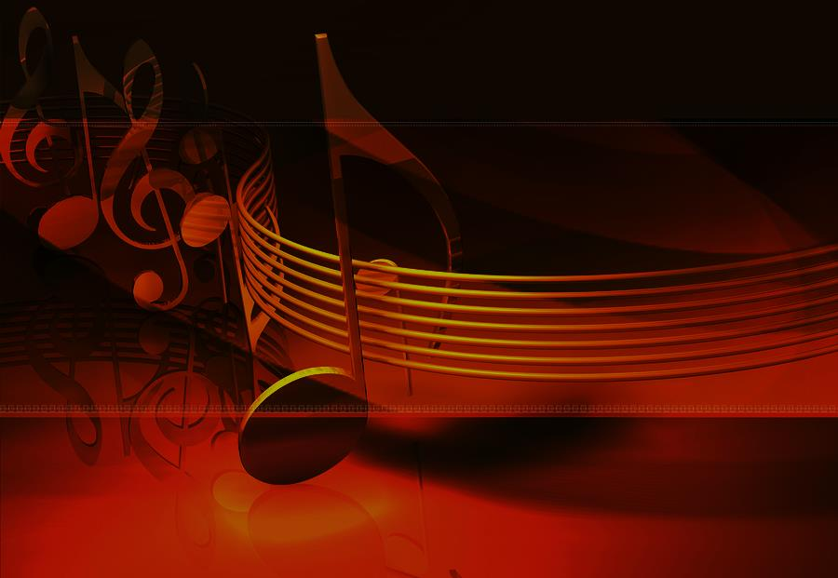
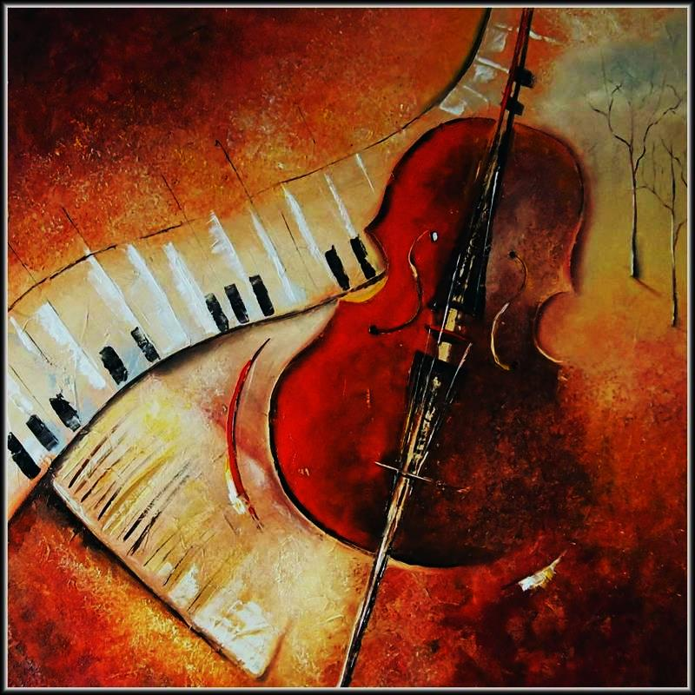
МУЗЫКА
XX ВЕКА

Slide 2
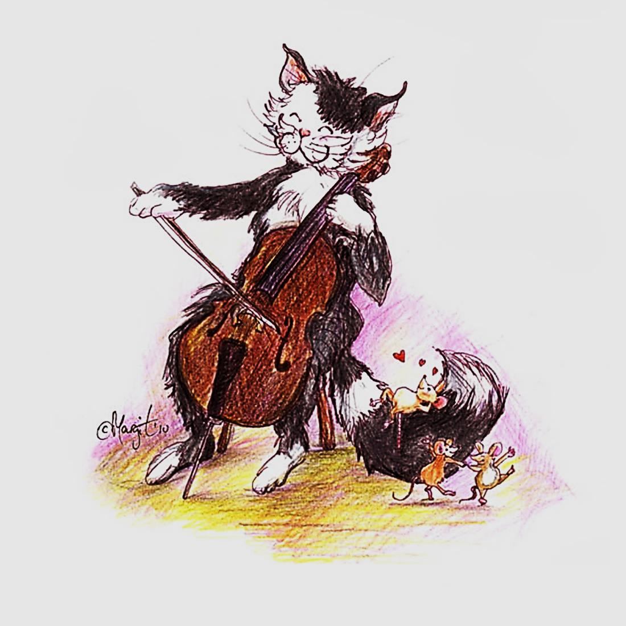
С. ПРОКОФЬЕВ «КОШКА»

Slide 3
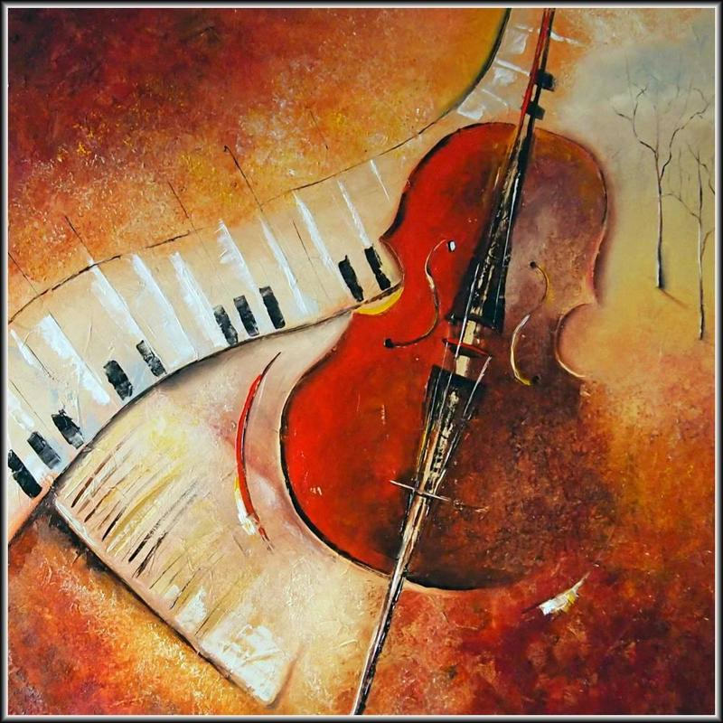
Д. КАБАЛЕВСКИЙ «СКЕРЦО»

Slide 4
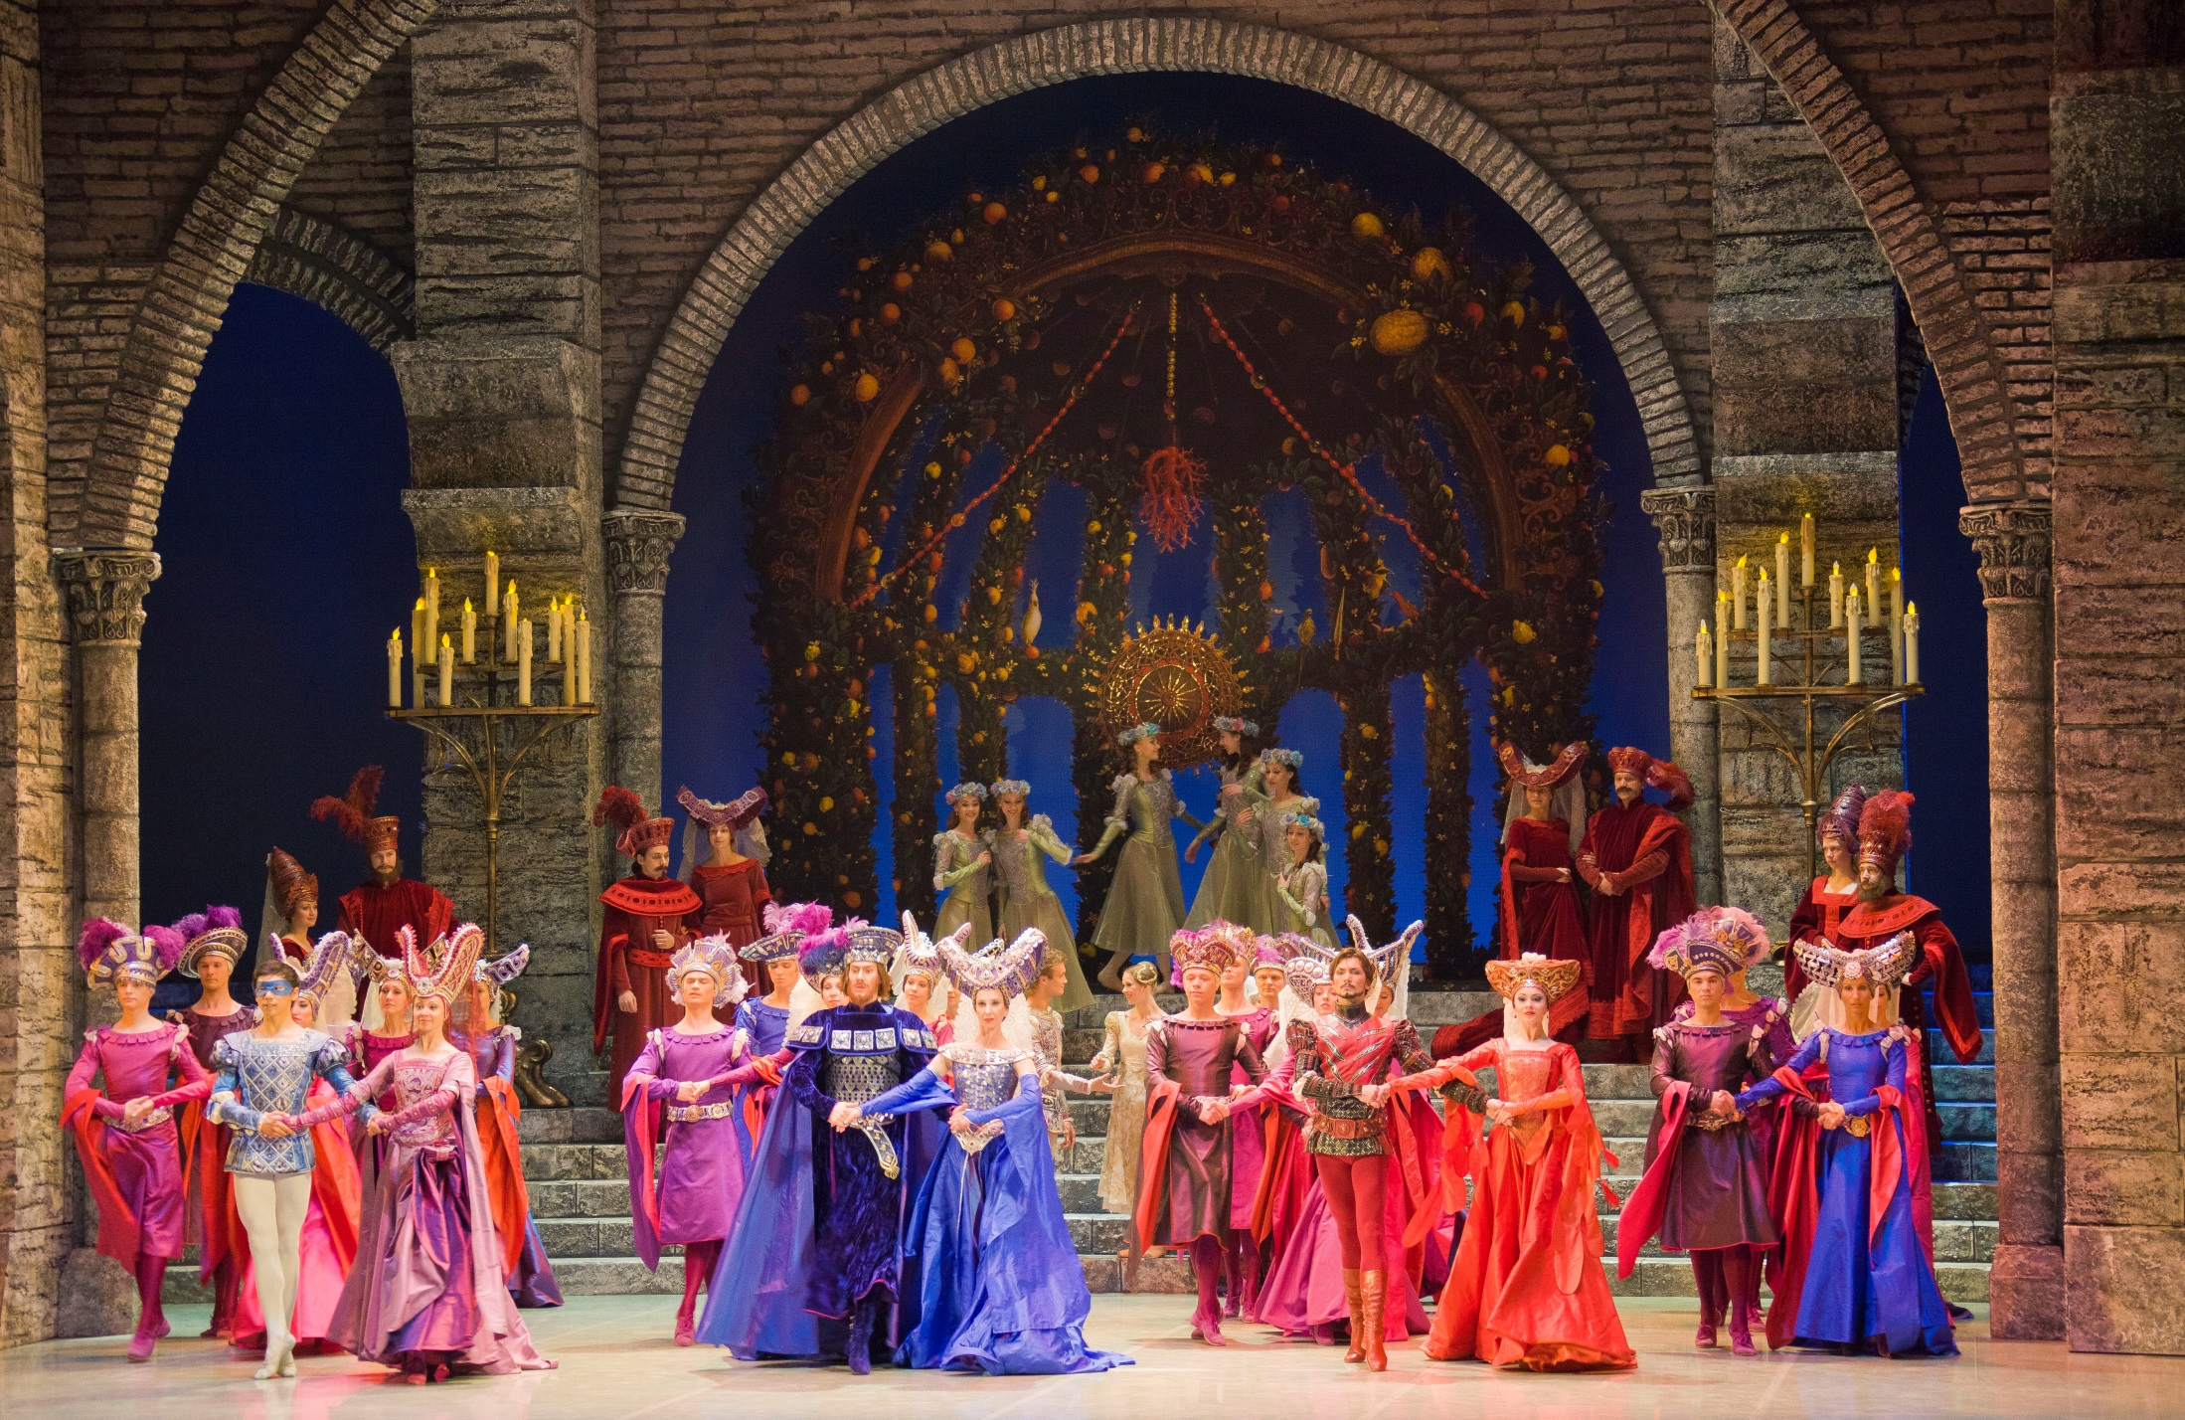
С. ПРОКОФЬЕВ «ГАВОТ»

Slide 5
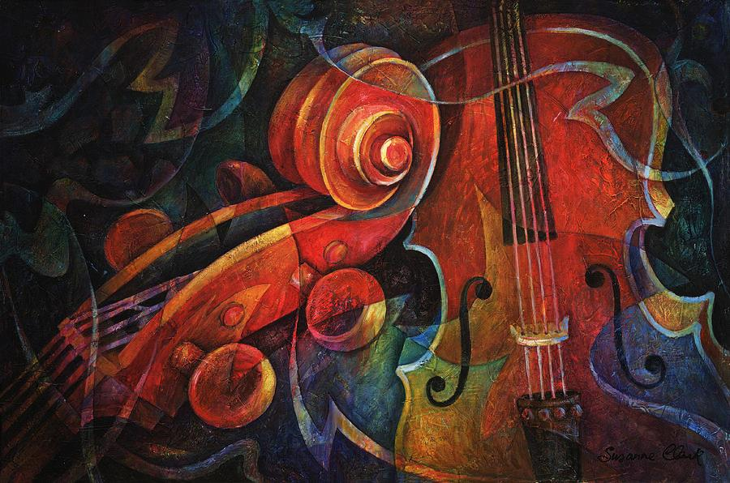
Б. ТЕМИРКАНОВ «ТОККАТА»

Slide 6
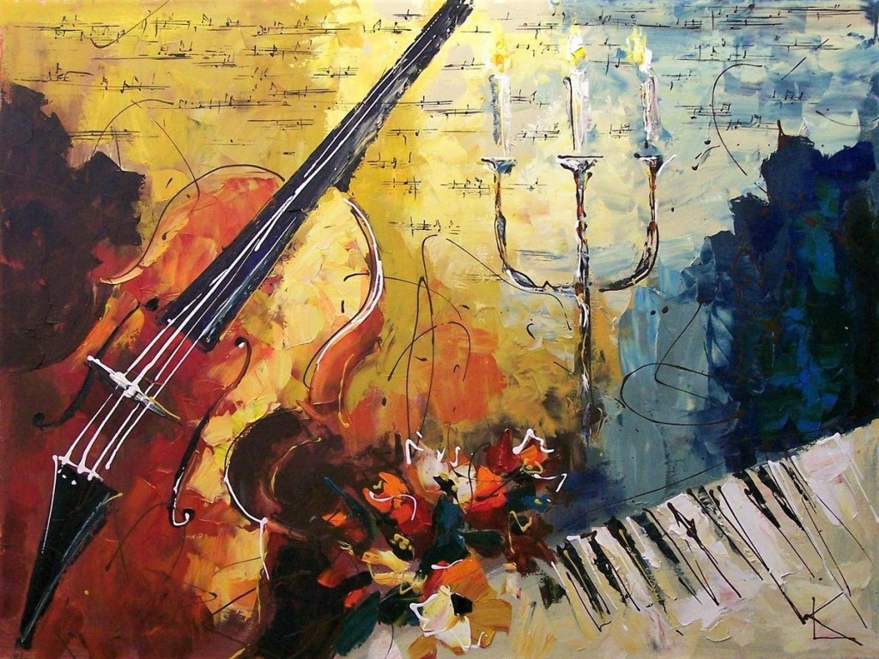
Э. ГРАНАДОС «ИНТЕРМЕЦЦО»

Slide 7
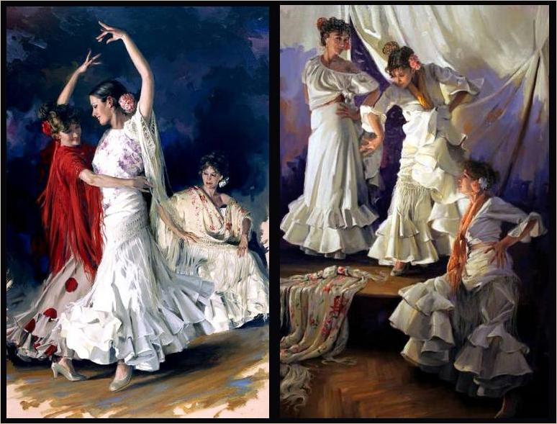
МАНУЭЛЬ ДЕ ФАЛЬЯ «АСТУРИЯ»

Slide 8
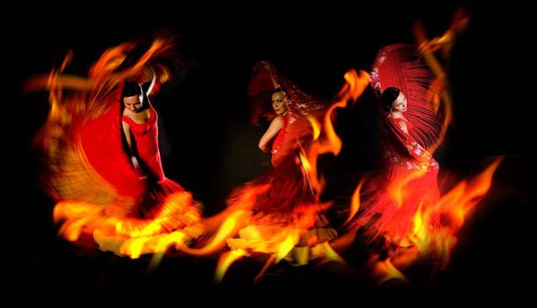
МАНУЭЛЬ ДЕ ФАЛЬЯ «ТАНЕЦ ОГНЯ»

Slide 9
Д. ШОСТАКОВИЧ «НОКТЮРН»

Slide 10
С. ПРОКОФЬЕВ «ВАЛЬС»

Slide 11
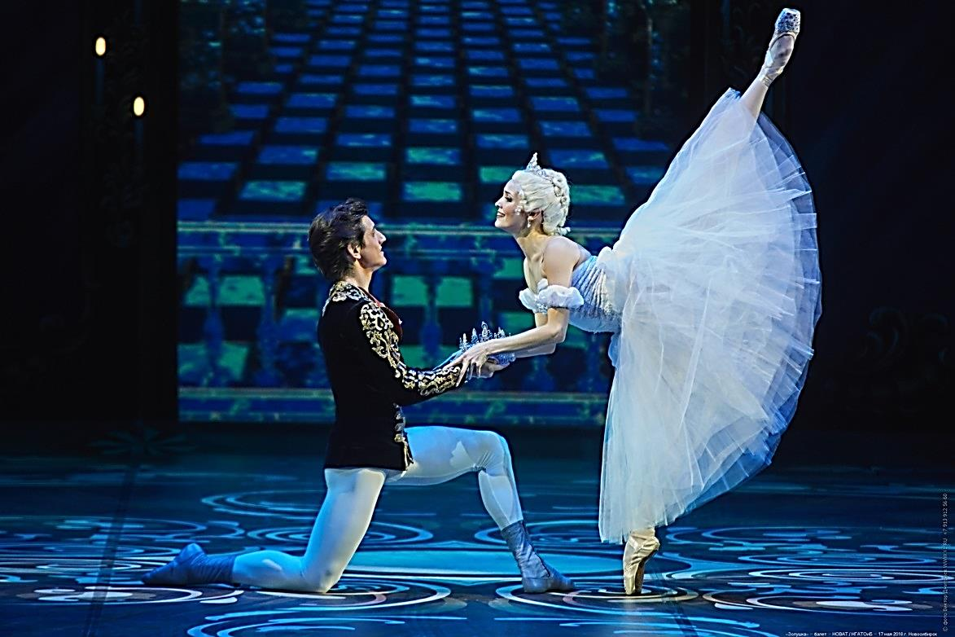
С. ПРОКОФЬЕВ «АДАЖИО»

Slide 12
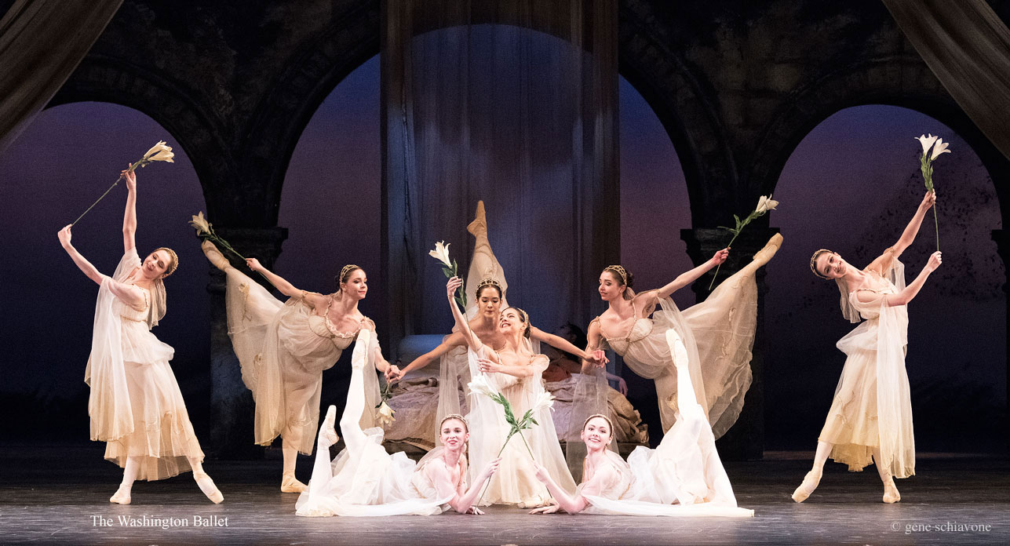
С. ПРОКОФЬЕВ
«ТАНЕЦ АНТИЛЬСКИХ ДЕВУШЕК»

Slide 13
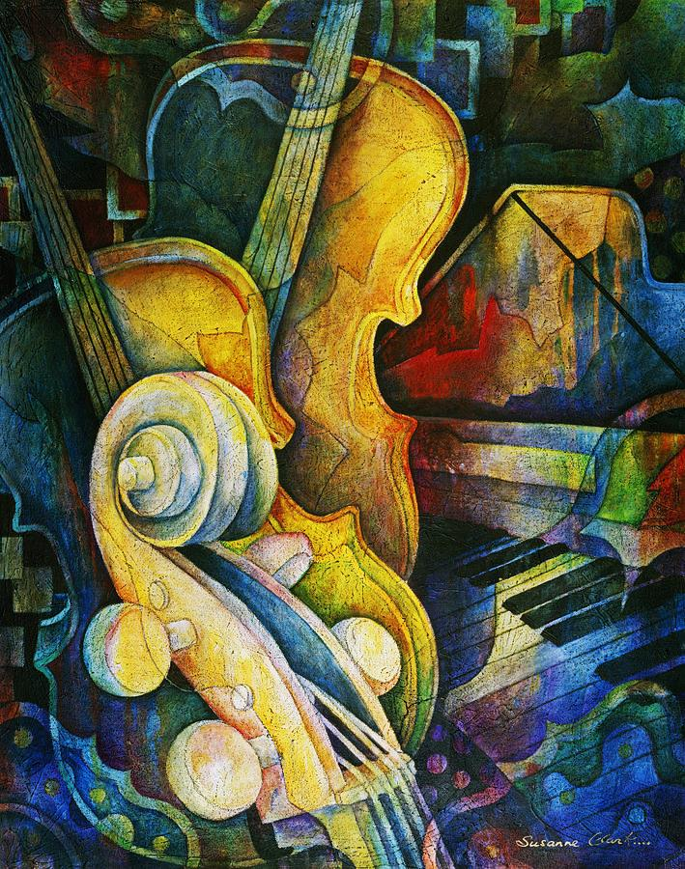
Д. ШОСТАКОВИЧ «АДАЖИО»

Slide 14
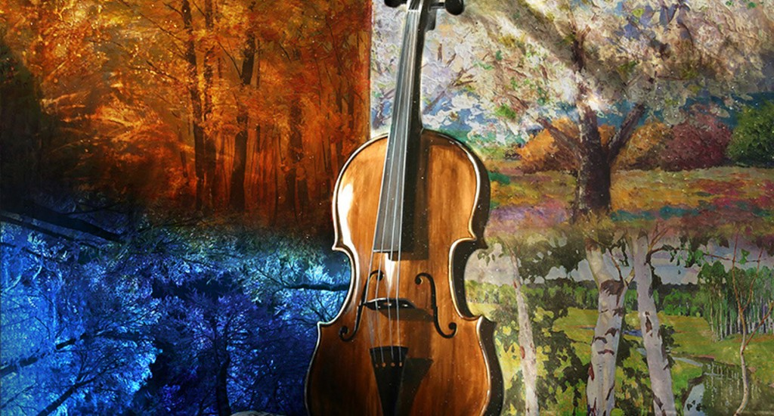
С. ПРОКОФЬЕВ. КОНЦЕРТИНО

Slide 15
МУЗЫКА
XX ВЕКА

